Slide 1
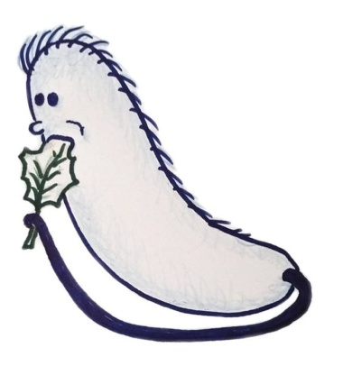
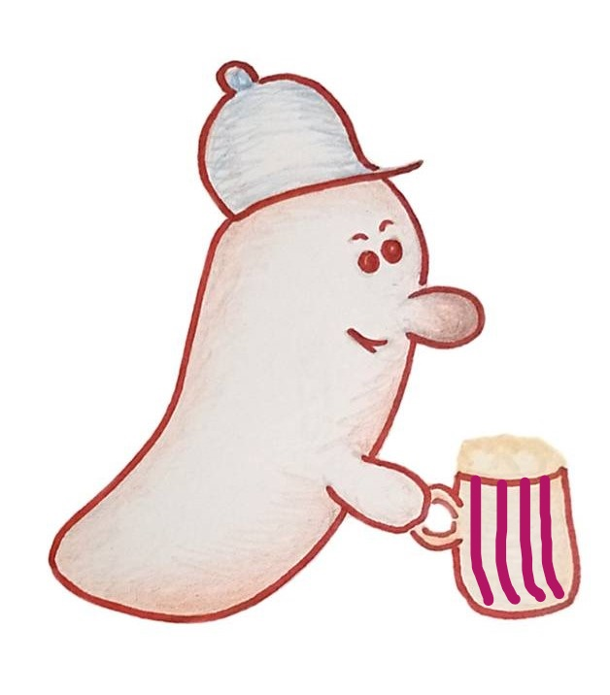
EKOLOGIE MIKROORGANISMŮ
2
Historie, buněčná evoluce, fylogeneze, diverzita

Slide 2
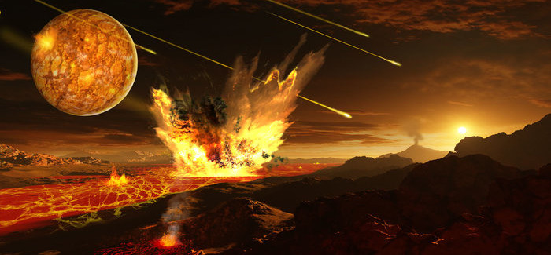
Historie života
před 4,5 mld let – formování Země, vznik pevnin a oceánů
vulkanická a hydrotermální aktivita - velké množství plynů do atmosféry
vodní pára + dusík, oxid uhličitý, metan, amoniak (stopy – vodík, ox. uhelnatý, kyanid vodíku…)
prach a popel
mladé Slunce - 75 % svého současného výkonu
dostatek oxidu uhličitého a metanu - silný skleníkový efekt - chránil Zemi před zmrznutím
vys. teploty, intenzivní odpar, nečistoty v ovzduší (prach a popel)- kondenzace vodní páry - prudké deště

Slide 3
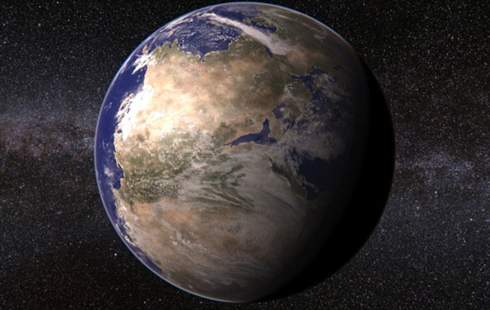
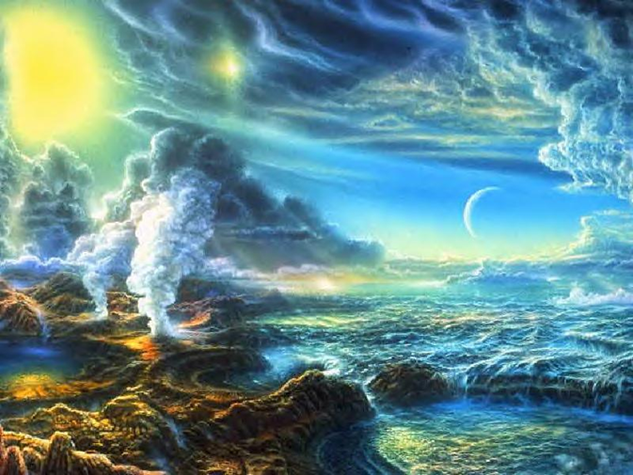
první formy života – anaerobové, termofilové, hypertermofilové (cca 90 „druhů“)
vodík-utilizující chemolitotrofové, metanogeny, mikrobi disponující disimilatorní minerální redukcí
hypertermofilní
pro zisk energie jako donor elektronů vodík
síra slouží často jako akceptor el. (Archaea) , dále Fe³⁺ , SO4²⁻, NO3-, CO₂,O₂
kyslík jako akceptor výjimečně – jen pro hyperterm.archaea v mikroaerofilních podmínkách
hypertermofil. bakterie obvykle vyžadují organické látky pro svůj růst (aerobní i anaerobní)

Slide 4
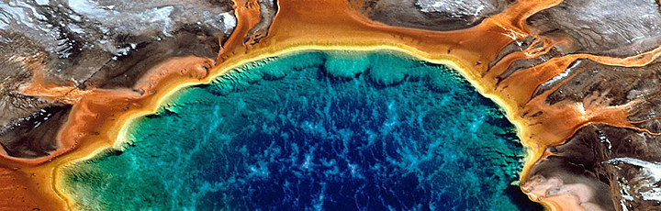
biologická produkce metanu je starobylý proces
pouze Archaea schopna metanogeneze oxidací vodíku a redukcí ox. uhličitého na metan a vodu:
4H₂+ CO₂ = CH₄+2H₂O
při kumulaci organického materiálu v prostředí mohou metanogeny produkovat metan z metanolu, formátu nebo acetátu
chemoautotrofní mikrobi mohou získávat energii také reakcí vodíku s ox.uhličitým, ale produktem je karbohydrát
2H₂+ CO₂ = 2H₂O + CH₂OH
vodík se uvolňuje do prostředí z hornin (UV záření), radiolýzou vody ….
díky rozvoji chemoautotrofů dochází k akumulaci org.látek v prostředí a mohou nastoupit heterotrofní prokaryota - metabolizují org. uhlík

Slide 5
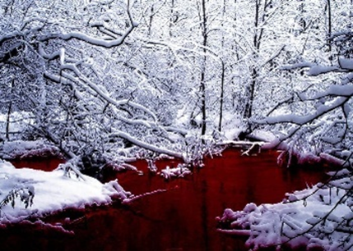
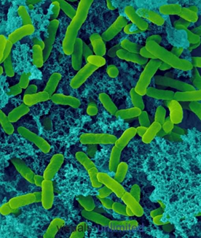
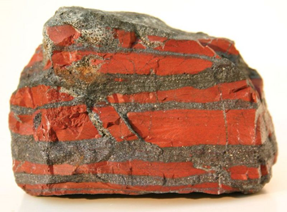
cca 3 mld let zpět se objevuje anoxygenní fotosyntéza, využívá sluneční světlo k aktivaci proteinů podobných bakteriorhodopsinu (známé u archea Halobacteria), který pumpuje ionty přes buněčnou membránu
kyslík nevzniká a do reakce nevstupuje voda
výsledkem jsou org. sloučeniny
vzniká anoxygenní fotosyntéza založená na bakteriochlorofylu – purpurové a zelené sirné bakterie (nevstupuje voda, sirovodík jako zdroj elektronů)
před 2,75 mld migrace mikroorganismů z moře na souš
sinice (cyanobakterie) schopné oxygenní fotosyntézy začaly vytvářet aerobní prostředí tím, že uvolňovaly kyslík do vody a ten unikal do atmosféry ….velká kyslíková událost….
Chromatiaceae
Chlorobiacea
Chlorobium ferrooxidans - like

Slide 6
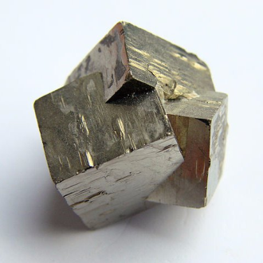
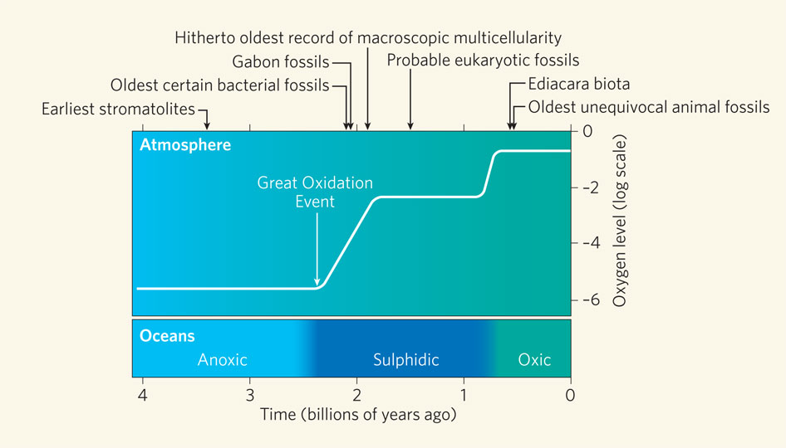
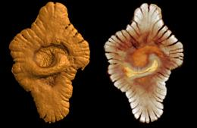
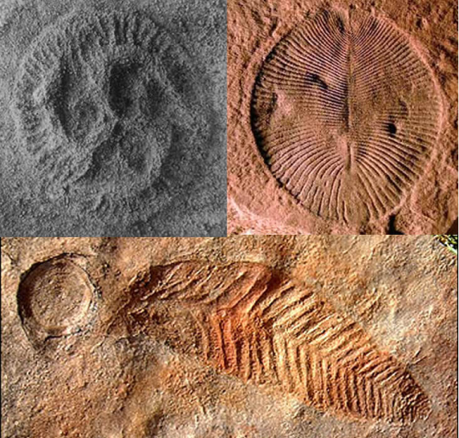
kyslík v atmosféře oxidoval redukované sloučeniny síry a železa (FeS, FeS₂ - pyrit)
tak byly anorganické látky oxidovány abiotickou i mikrobiální cestou
před 1,7 mld let zvyšující hladina kyslíku - umožnila vznik první eukaryotické buňky
aerobní atmosféře - vznik molekul ozonu - postupné vytvoření ozonové vrstvy, absorbující UV záření (předtím mohli mikroorganismy žít pouze pod povrchem nebo kameny)

Slide 7
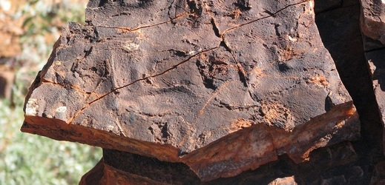
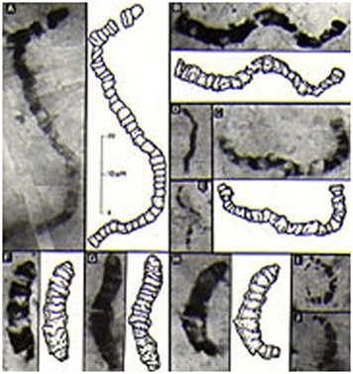
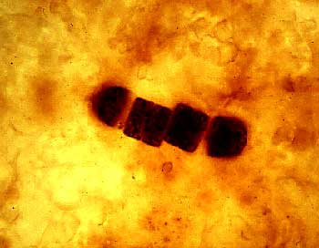
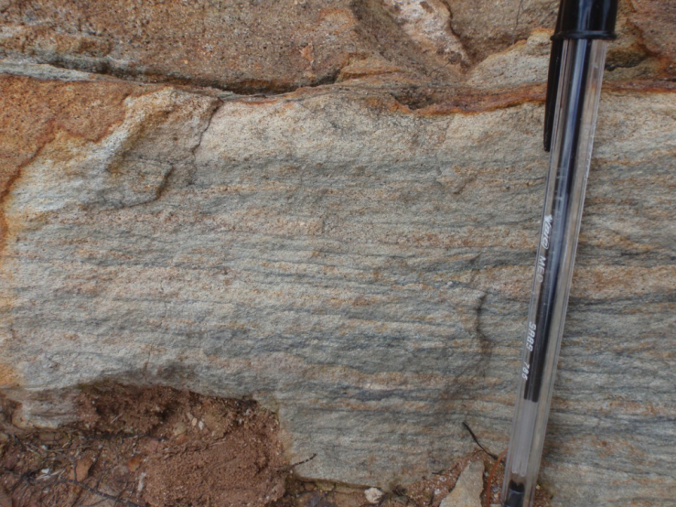
Mikrofosilie
oproti fosiliím zvířat či rostlin, mikrofosilie velmi vzácné
údajně nalezeny cca 3,5 mld staré fosilie trichomů cyanobakterií (sporné)
fosilní stromatolity v Austrálii
bakterie 3,4 mld let staré v J Africe - Archaeospheroides barbertonis
1.5 mld Gleodiniopsis , Ural
1 mld Palaeolyngbya , Chabarovsk
kritika datování arch.mikrofosilií kvůli nejasných biologickým důkazům
chybí důkazy přítomnosti DNA nebo produktů jejich degradace
Palaeolyngbya
Archaeospheroides barbertonis

Slide 8
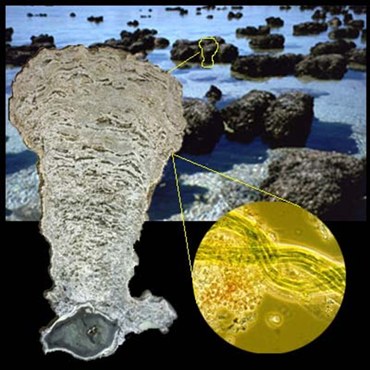
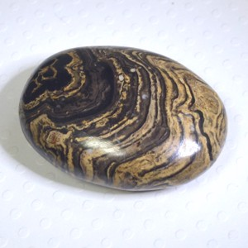
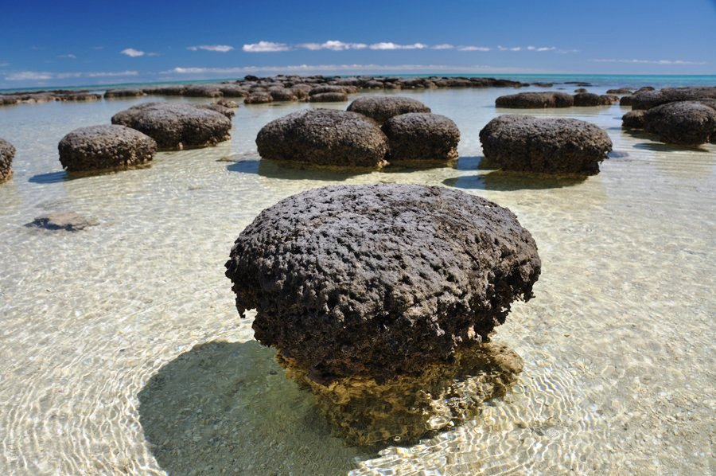
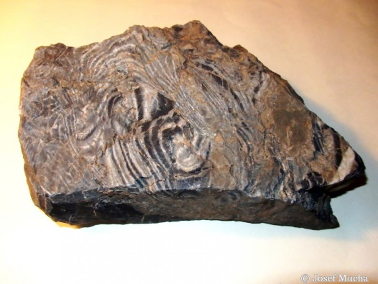
Stromatolity
(z řeckého strōma - vrstva, a lithos - kámen)
je hlízovitá vápnitá biogenní usazenina bochníkovitého až polokulovitého tvaru
tvořeny povlaky kalu bohatého na vápník, který se vysrážel na povrchu porostů sinic nebo bakterií
v bezkyslíkatém (nebo málo kyslíkatém) prostředí v mělkých oblastech moří
zbytky kolonií stromatolitů přežívají až dodnes, např. u pobřeží Austrálie (Shark Bay)
než se kyslík mohl začít uvolňovat do atmosféry, nejprve v mořích zreagoval s rozpuštěným železem
současná ložiska železné rudy, např. v Austrálii
Kokšín

Slide 9
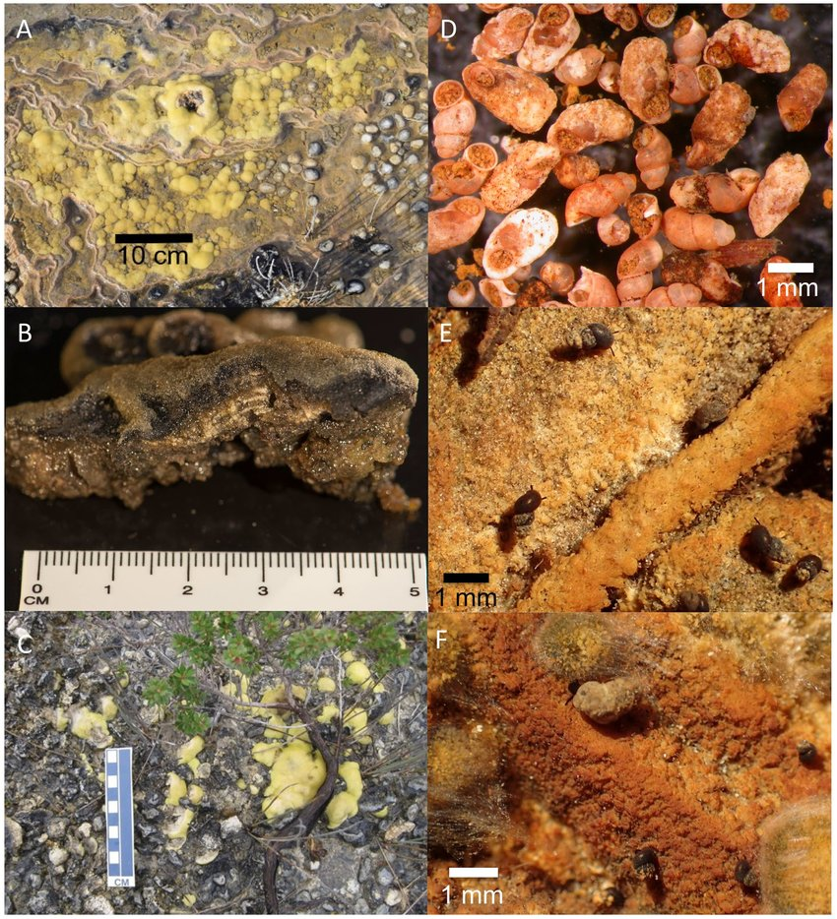
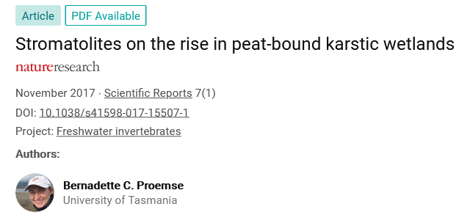

Slide 10
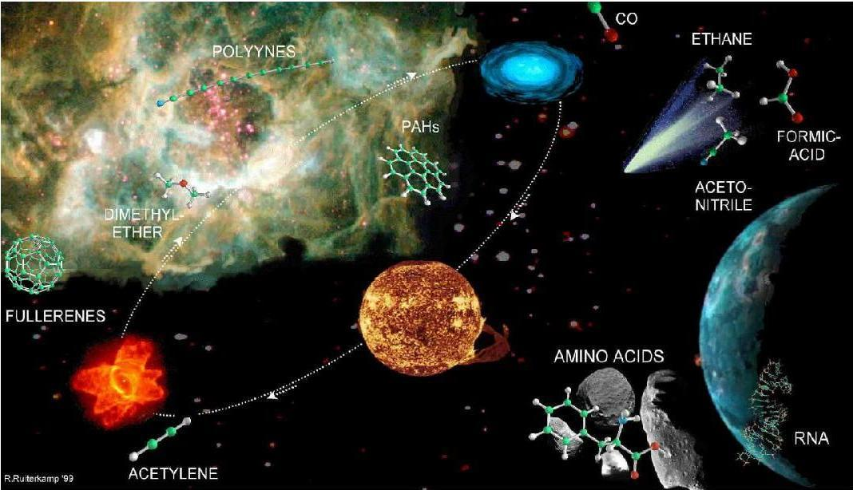
Jak vznikl život?
stále diskutované téma – jak došlo k přeměně chemických procesů na biologickou jednotku???
vlivem astrofyzikálních a geochemických aktivit na Zemi se začaly formovat jednoduché org. molekuly (cukry, aminokyseliny, lipidy, porfyriny, nukleotidy, heterocyklické sloučeniny)
syntéza – různé názory
Jíl – organické makromolekuly byly produkovány na jílu podobnému materiálu
mohl katalyzovat polymeraci nukleotidů na RNA
také katalyzují vznik mastných kyselin vhodných k vytvoření prvotních membrán
membránové struktury- micely, mikrosféry

Slide 11
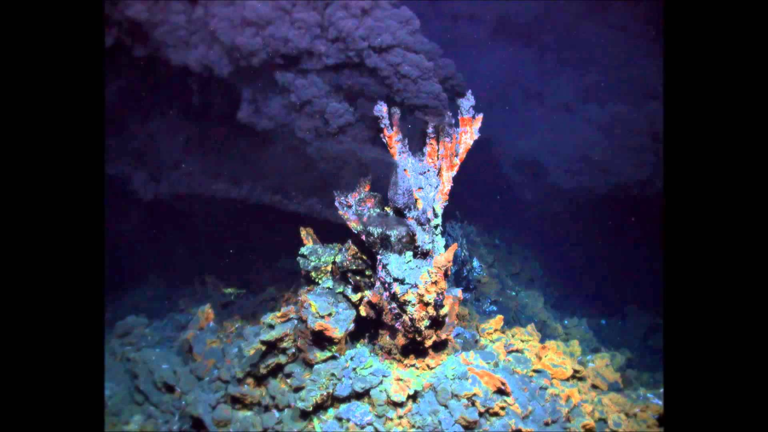
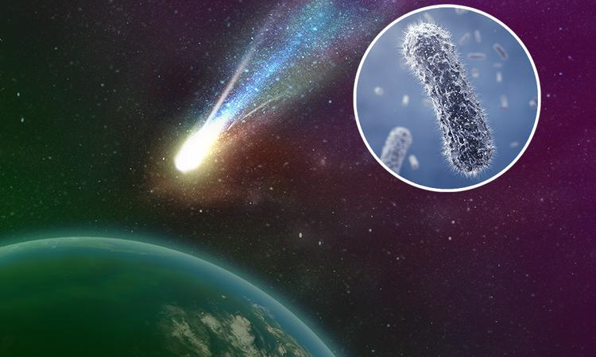
Teorie hydrotermálních průduchů
vliv geochemických procesů na vznik života
hydrotermální průduchy na mořském dně (cca2km)
v blízkosti středooceánských hřbetů
horké zásadité mineralizované vody se mísí s chladnou a mírně kyselou vodou
minerály se v okolí průduchů sráží
mohly fungovat jako katalyzátory mnoha reakcí, např. při syntéze aminokyselin
Teorie panspermie
při nárazu vesmírných těles na zemský povrch by byly jakékoli organismy zničeny
nalézané organické sloučeniny na povrchu meteoritů
na Zemi se tímto způsobem mohly dostat v alespoň některé základní organické molekuly
…ne všechny základní stavební kameny života musely vzniknout přímo na Zemi…?
Zvuk černého kuřáka: https://www.youtube.com/watch?v=5k9PgJ229Tw

Slide 12
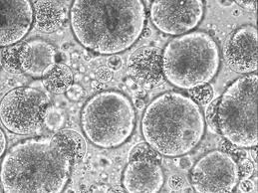
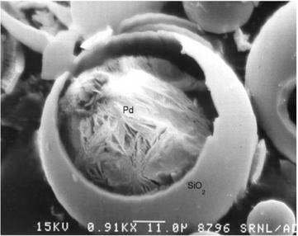
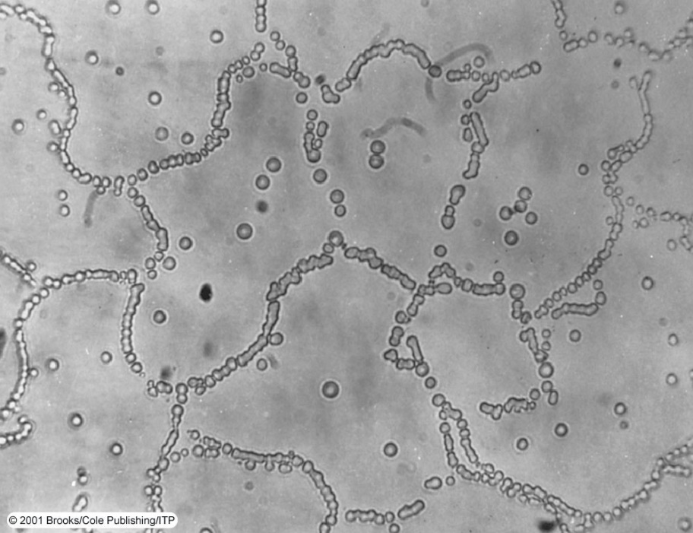
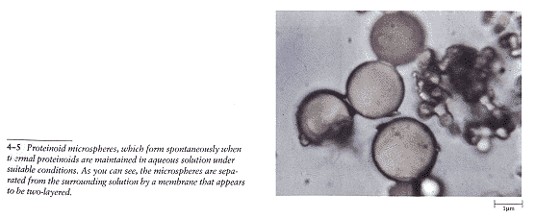
Teorie prebiotické polévky
jezero na povrchu, z chemických prvků vznikal v rci s vodními parami:
metan, amoniak, oxid uhličitý, oxid uhelnatý, oxid siřičitý, kyanovodík aj
vliv tepla, UV a el. výbojů - rce s vodíkem a vodní párou
vznik složitější organické molekuly – aminokyseliny, sacharidy, lipidy i nukleotidy
1952 - Stanley Miller a Harold Urey experiment (A.I. Oparin)
pokus úspěšný, později však byla celá teorie opuštěna
novější výzkumy ukázaly na více neutrální charakter rané atmosféry
ne zcela dobře propracovala otázku vzniku a vývoje genetického kódu
coacervates: lipid droplets containing organic molecules
microspheres: protein spheres surrounding organic molecules

Slide 13
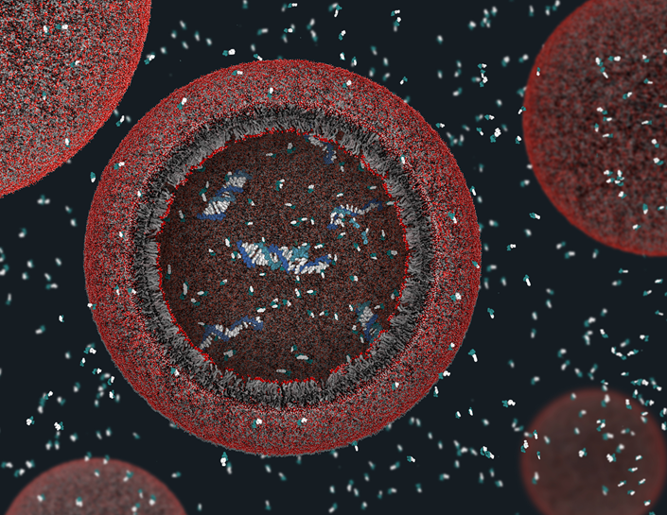
Jak vznikla první buňka
před vznikem života se v prostředí pravděpodobně kumulovaly org.látky
Koch a Silver (2005) - prebiotické vezikulum
obsahující nukl. kyselinu uvnitř, zajištující iontovou výměnu přes membránou tvořenou lipidy
bez požadavku na metabolické enzymy, ATP, ribozomy, proteiny, DNA
model protobuňky s průměrem 100 nm
povrchová membrána, tvořená molekulami mastných kyselin
umožňuje živinám a nukleotidům přecházet do buńky a podílet se na neenzymatickém kopírovaní DNA uvnitř bunky
po vytvoření nového vlákna DNA je neprůchodná – DNA proto zůstává v protobuňce
podle koncentrace a pH okolí se micely můžou spájet a vytvářet 2-vrstvé membránové plochy – tvoří kulovité objekty - váčky, vezikula
(Credit: Janet Iwasa, Szostak Laboratory, Harvard Medical School and Massachusetts General Hospital)

Slide 14
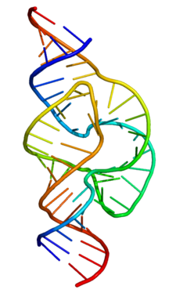
Hypotéza RNA světa
1989- Nobelova cena za objevení ribozymů T. R. Cech a S. Altmann
padla teorie, že biologickými katalyzátory jsou pouze proteinové enzymy
autokatalytická molekula RNA sebereplikační schopností, funkce enzymu
první živé systémy na Zemi "nahé" samoreplikující se molekuly RNA bez membrány
RNA zajišťovala současně přenos genetické informace i katalýzu biochemických reakcí
energie získávána nejspíš oxidací anorg. látek (H₂S+FeS = FeS₂+H₂) mohla poskytnou potenciál pro různé reakce včetně iontového přenosu přes membránu
vezikula se vyvinula v buňku až po získání DNA, proteinů, ribozomů, enzymů, ATP…
primární přítomnost RNA ve vezikulu mohla být užitečná, protože RNA nese el.náboj a může nespecificky vázat proteiny a malé org.molekuly
záměna DNA za RNA - stabilnější
čas nutný pro rozvoj první bunky byl značný
pak evoluce na akceleraci (diverzita a složitost eukaryot vs. o 2/3 kratší délka existence na Zemi oproti prokaryotům)
hypotéza RNA světa

Slide 15
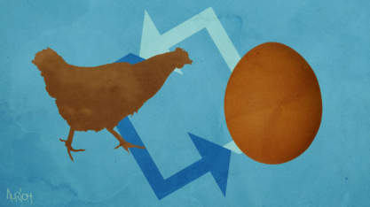
Walter Gilbert 1986
RNA svět - hypotéza předpokládá, že molekuly RNA sloužily jako hlavní biologické katalyzátory
a zároveň byly schopné přenášet genetickou informaci
reaguje na problematický způsob vzniku živých organismů vzhledem k jejich genetickému kódu
replikaci organismů zajišťuje molekula DNA - předává informaci proteinům (enzymům), ale bez jejich existence a katalýzy sama nemůže vznikat a replikovat se
DNA a proteiny proto mohou při přenosu informace fungovat pouze společně, není možné říci, co se vyvinulo dřív
přímý vznik živé buňky s takto složitým systémem replikace je ve smyslu moderní vědecké abiogeneze nemyslitelný
řešení problému se proto hledalo s předpokladem, že dnešnímu životu předcházely organismy s jednodušším replikačním systémem
systém přenosu informací v prvních živých organismech by tak mohl být založen pouze na RNA, která by v sobě spojovala vlastnosti nukleové kyseliny i proteinů
tento způsob navrhli nezávisle na sobě v 60. letech Carl Woese, Francis Crick aj.

Slide 16
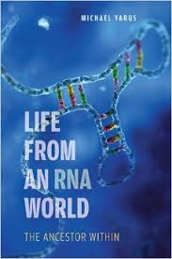
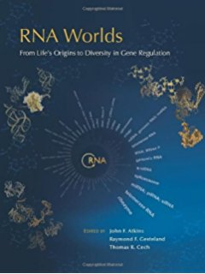
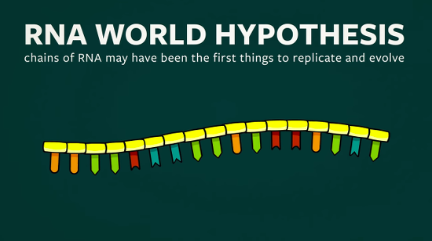
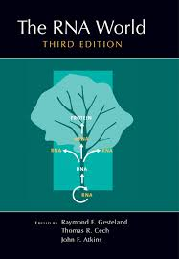
Achillova pata RNA světa
chybí jakékoliv nálezy prvotních organismů v geologickém záznamu
mnohé úspěšné laboratorní experimenty odhalily zatím jen zlomky možných reakcí
nejsou známé ani žádné organismy, které by mohly v RNA světě fungovat – metabolismus zcela odlišný
nejasnosti o vzniku molekul RNA v prebiotickém světě - syntéza v tehdejším prostředí velmi komplikovaná
velmi malá stabilita molekul ribonukleové kyseliny - existence nechráněných molekul téměř vyloučená - rychlý rozklad vlivem silného UV (ochrana jílem?)

Slide 17
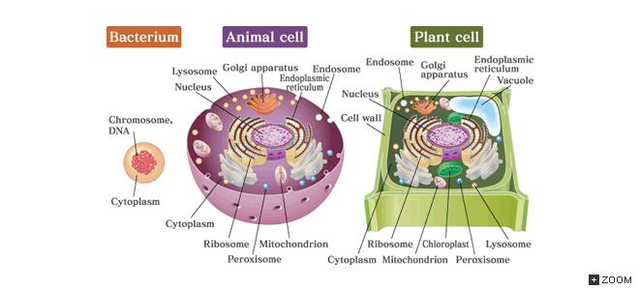
Charakteristiky mikrobiálního života
podstata života je podobná u mikro- i makroorganismů (prokaryot i eukaryot)
mikroorganismy jsou jednobuněčné, vyšší organismy mnohobuněčné, tvořené tkáněmi

Slide 18
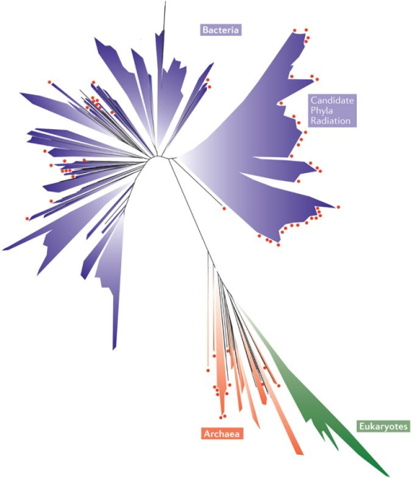
Buněčná evoluce
první buňky obsahující DNA a protein syntetizující materiály uvnitř membrány získaly schopnost dědičnosti vlastností a tvorby nového fenotypu
druhy mikroorganismů se schopností přizpůsobit se prostředí v něm mohly přežít a reprodukovat se a tím vytvářet nové formy
evoluce vedoucí k různým formám a životním stylům byla formována díky selektivnímu tlaku životního prostředí
genet. variabilita byla zajištěna vlivem mutací a horizontálním přenosem genů
pro oddělení domén Bacteria a Archaea nebyla nalezena odpovídající událost v historii Země
i přes značné rozdíly, mnoho procesů a biomolekul sdílí tyto skupiny spolu
je s podivem, že po 2 mld let vývoje se prokaryota rozdělila
pouze na dvě linie…což již zřejmě neplatí – Candidate Phyla Radiation?

Slide 19
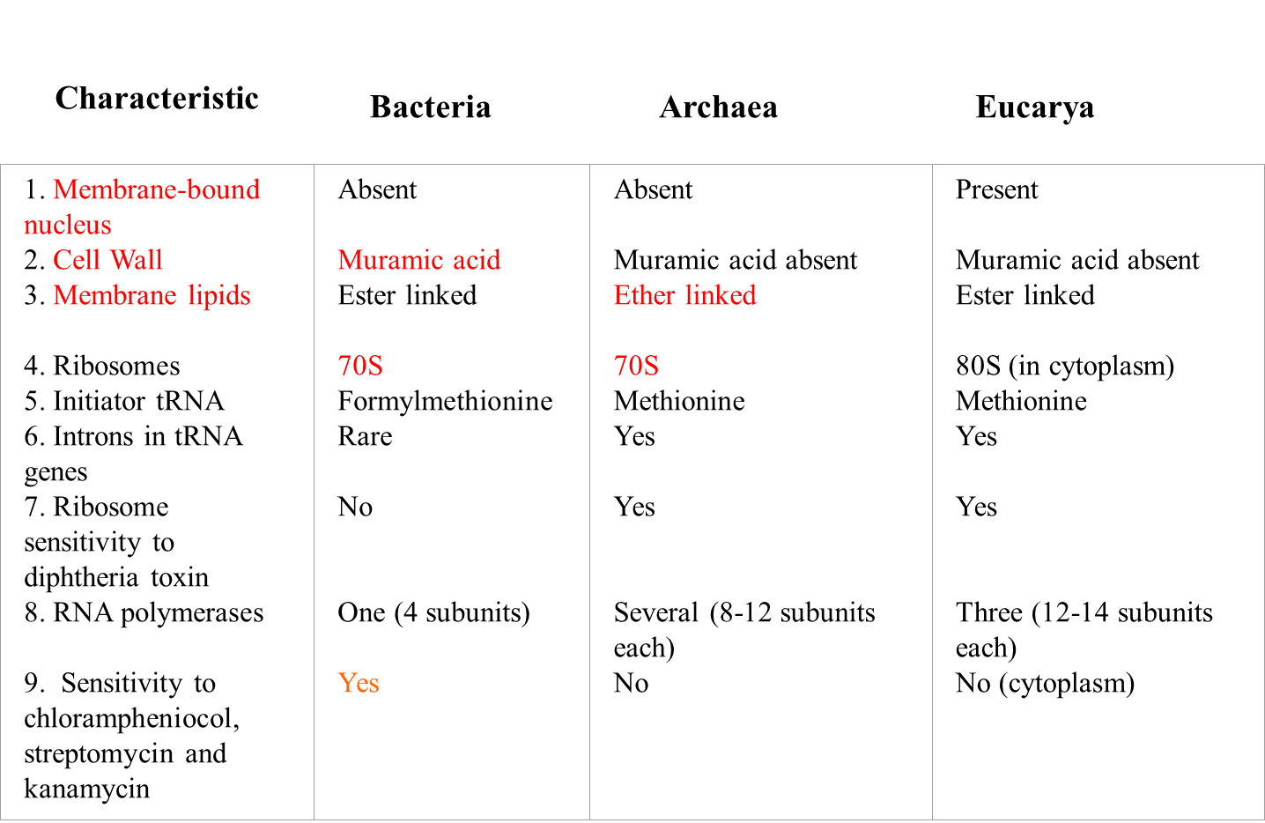
Archaea vs. Bacteria
podobnosti i rozdílnosti
rozdíl na buněčné i genomické úrovni, chimérická podstata archaea
podobnost s bakteriemi v morfologii
Archaea podobná Eucarya - transkripce, translace, oprava DNA, RNA polymeráza, replikace…
euryarcheota – homology eukaryontních histonů
informačně-procesní systém je podobnější Eucarya
metabolismus podobný spíše bakteriím

Slide 20
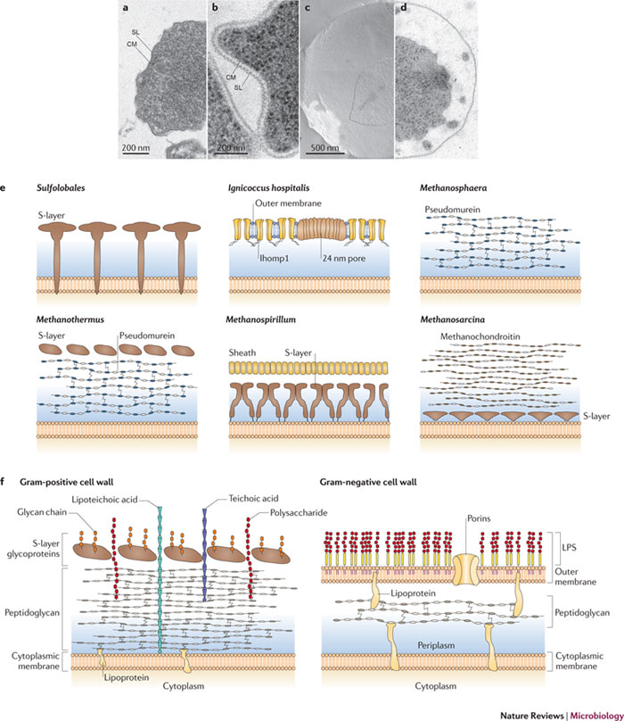
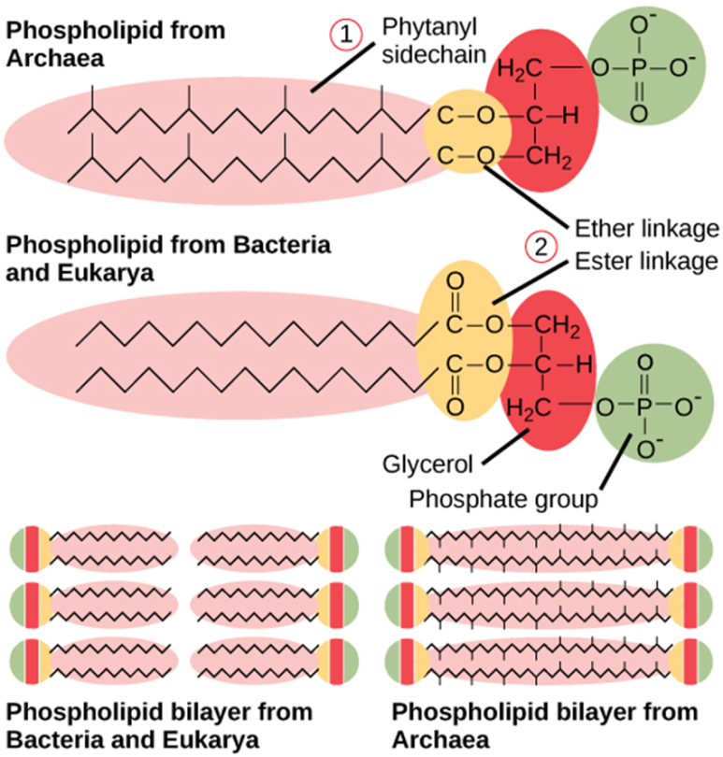
Rozdíly buněčné stěny a cyt. membrány mezi Bacteria a Archaea
Archaea
eterové vazby (stabilnější)
BS – obv. neobsahuje peptidoglykan
výjimka - Methanobacteriales (pseudopeptidoglykan - pseudomurein)
Thermoplasmatales, Ferroplasma
(absence BS)
Bacteria – esterové vazby
- peptidoglykan

Slide 21
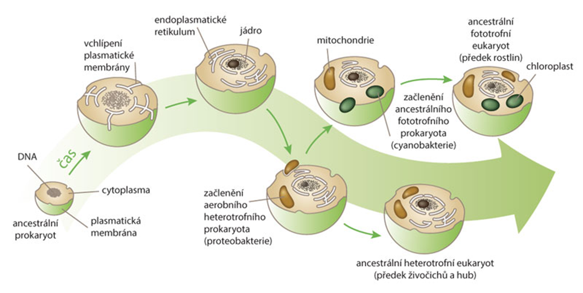
Vznik eukaryontní buňky - teorie
eukaryotická buňka má množství typických rysů, jako je buněčné jádro, endomembránový systém, lineární chromozomy a mRNA
Endosymbiotická teorie
mitochondrie vznikly pohlcením rickettsie jinou buňkou
mitochondrie jsou potomci těchto bakterií
většina současných vědců však toto pojetí neuznává, protože bičík neobsahuje vlastní DNA a jeho stavba se zásadně liší od prokaryotního bičíku

Slide 22
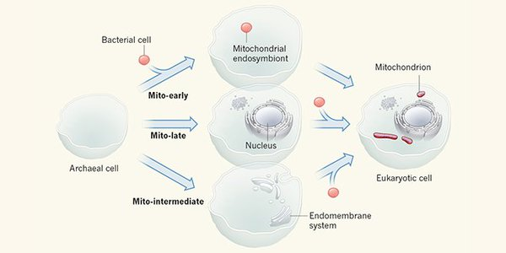
Teorie genomové fůze
archaeum pohltilo bakteriálního symbionty – vznik mitochondrie
z mitochondrie do genomu archeonu se vysvětlují znaky eukaryot i bakterií
další geny bakteriálního původu by teoreticky mohla eukaryotická buňka získat i z potravy, pokud se živila bakteriálními buňkami
Syntrofická hypotéza
předpokládá, že motivací ke vzniku eukaryotické buňky byl metabolismus vodíku
výměna produktů metabolismu mezi několika druhy (tedy právě tzv. syntrofie)
buňky bakterií se přiložily těsně k buněčné membráně archeí a splynuly
archeální cytoplazmatická membrána se pak stala jadernou membránou eukaryotické buňky
CM bakterií pak buněčnou membránu eukaryot

Slide 23
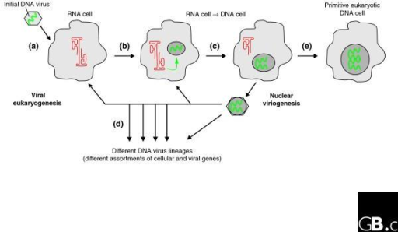
Hypotézy založené na síře
navrhují společenství archeí a bakterií založená na síře
spirochéty přijímaly sirovodík produkovaný archea a metabolizovaly ho
nebyl zatím nalezen téměř žádný důkaz, vyjma skutečnosti, že podobná společenství existují v přírodě
Tři viry, tři domény
2005 - P. Forterre
vznik všech domén včetně té eukaryotické přičítá virům
RNA svět – vezikula byly infikovány několika viry které „vytvořily“ DNA
následně se tato DNA stala jejich hlavním genetickým materiálem
neexistují doklady, jedná se o spekulativní hypotézu, ale nedá se odmítat jako nesprávná

Slide 24
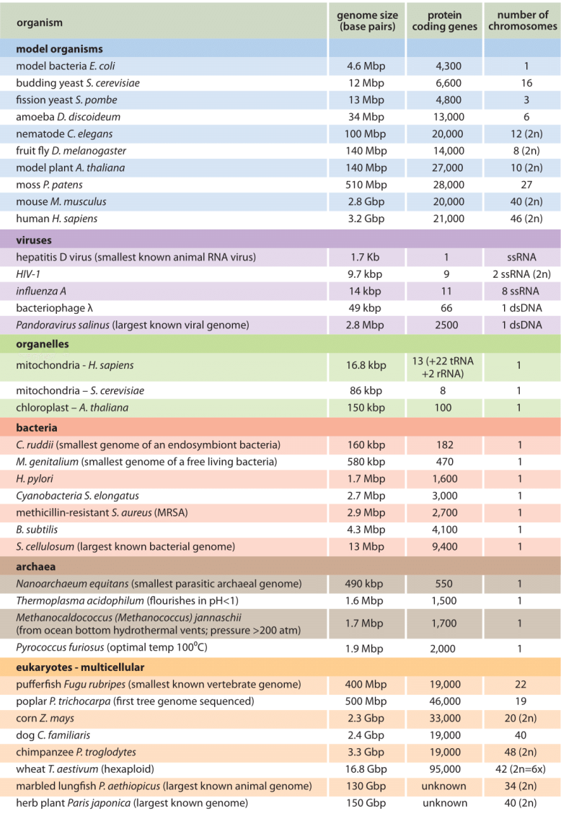
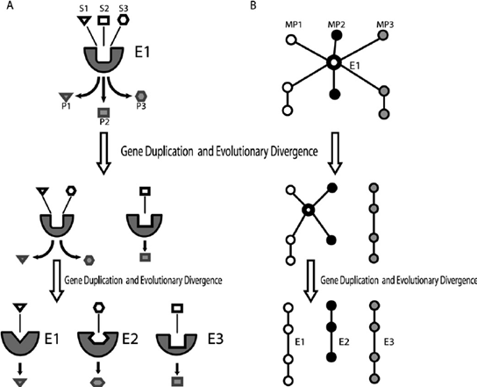
Evoluce metabolismu
prvotní buňky ve srovnání měly málo genů, žádnou genovou regulaci ani mobilní genetické elementy
vysvětlení expanze genomu z několika set na několik tisíc genů
Patchwork hypotéza
předpokládá zdvojení genů, které kódují enzymy s nízkou specifitou (schopné katalyzovat různé reakce)
vlivem selekčního tlaku prostředí vyvinuly v geny
kódující enzymy s vyšší specifitou
buňky s efektivním metabolismem byly selektovány
horizontální přenos genů a fůze prokaryotických buněk hrála významnou roli v evoluci
postupné nahrazování abiotických geochemických cyklů vyústilo v současnou podobu koloběhu prvků na Zemi

Slide 25
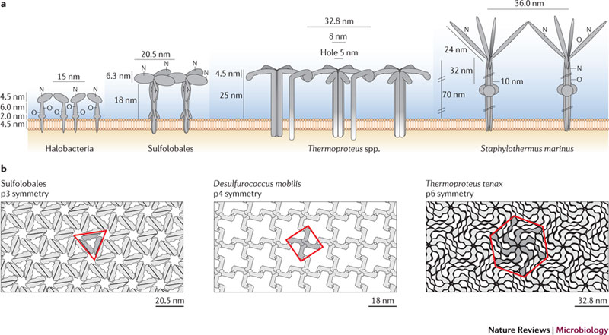
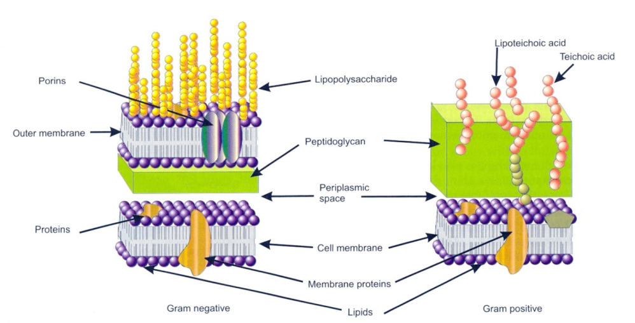
Struktura a evoluce buněčného tvaru
precizní uspořádání mikrobiálních buněk, struktura je děděna na potomky
strukturální organizace reflektuje postavení molekul v membránách, ribozomech, proteinech atd.
S vrstva – mozaika glykoproteinů na povrchu bakterií a archaeí
buněčná stěna – zabraňuje osmotickému vlivu, udržuje tvar
peptidoglykan (cukernatý polymer navázaný na peptidy) jen u bakterií
plasmatická membrána – lipidy (hydrofobní bariéra), proteiny (transport přes membránu, metabolismus, komunikace mezi cytoplasmou a prostředím)
Archaea
Bacteria

Slide 26
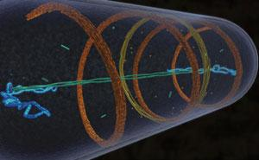

tvary mikroorganismů – univerzální napříč skupinami – koky, tyčky, vibria, vlákna
morfologie výsledkem evoluce – adaptace na prostředí- různé tvary pomáhají bakteriím najít zdroj potravy, přilnout k povrchu, pohyb, útěk před predátory aj.
specif. proteiny formující tvar prokaryot i dělení
dělení – série proteinů lokalizována na vnitřní straně buň. stěny, před binárním dělením se polymerizují do tvaru kruhu (Ftsz ring ) uprostřed buňky
nalezeny u bakterií, archaea a podobné i u chloroplastů a mitochondrie u eukaryot
MreB protein – zajištují tvar tyčky, bez něho vznik koků (pravděpodobně evol. prvotní)
vibrio tvar – Caulobacter crescentus - MreB protein a crescentin

Slide 27



Slide 28


Slide 29




Růst a reprodukce
cílem metabolismu je poskytnout mikroorganismu dostatek biosyntetického materiálu a k zajištění podmínek umožňujících reprodukci
pro jednobuněčné organismy se používá termín růst pro zvyšování počtu jednotlivých buněk (binární dělení, růstová křivka)
ve stabilním přirozeném prostředí se prokaryota obvykle nachází ve stacionární fázi
asexualita vs. horizontální přenos genů – mix genetického poolu
tvorba spor

Slide 30

Adaptace jako odpověď na stimul prostředí
pro mikroorganismy je žádoucí odpovídat na změny v prostředí tak, aby jejich růst a fyziol. procesy byly udržovány kolem optimálních podmínek
při fyzikálních nebo chemických extrémech jsou selektivně favorizováni buněčné linie s genomem který jim umožnuje v extrému růst
Ph, teplota, sůl, permanentní environmentální změny…
fixování těchto genů v populaci vyúsťuje ke vzniku nového druhu se specifickými vlastnostmi
změny v přírodě bývají obvykle přechodné (spíš stimuly kratšího trvání, ale relativně časté)
stresová odpověď mikroorganismů na různé stimuly - teplota, tox. kovy, vysušení, přítomnost kyslíku…
chemotaxe regulována komplexem senzorů , pohyb směrem od/k ne/žádoucího zdroje

Slide 31

mikrobi mají schopnost přenášet fyzikální i chemické signály k zjištění vhodné odpovědi
mnoho metabolických přeměn v mikroorganismu jsou v podstatě odpovědí na změnu chem.prostředí
schopnost indukce/represe gen.exprese během několika minut umožní syntézu pouze enzymů nutných pro katabolismus nebo syntézu
mohou regulavat expresi genů tak rychle jako dochází k chem. změnám okolí
vysoce regulovaná syntéza potřebných enzymů minimalizuje energ.nároky a umožnuje perzistenci prokaryot v čase i konkurenci eukaryotům

Slide 32
Klasifikace a diverzita mikroorganismů
mikrobi – kosmopolité
mikrobiální svět – bakterie, archaea, řasy, protozoa, houby, viry
sofistikované metody ke zjištění diverzity mikrobů
od 70-tých let rapidní nárůst informací o diverzitě mikroorganismů
historicky je mikrobiologie spojována s výzkumem nemocí
v rámci podmořského výzkumu dochází k objevení úžasného světa mikrobů v okolí horkých podmořských průduchů – extrémofilové
specializují se na prostředí, kde by ostatní organismy mohly přežívat jen stěží
vroucí voda v sopečných jezerech, nejvyšší vrstvy atmosféry a podobně
některé druhy bakterií jsou dle výzkumů schopny přežít i ve vesmíru, tedy ve vakuu a o teplotě −270 °C

Slide 33
problém – klasifikace „druhu“ vyšších organismů založena sex.reprodukci
mikroby –asexuální, výměna DNA – konjugace, transdukce, transformace
proto se pro zařazení do systému využívala charakteristika fenotypu, případně funkčních skupin (metabolismus)

Slide 34

molekulární přístup založen na studiu diverzity pomocí podobnosti 16S rRNA
mol. taxonomie je založena na poměru DNA-DNA reasociace genomu a stejném poměru G-C bází (obv. 97% podobnost = stejný druh)
klasifikace p. funkční skupiny
https://www.nature.com/articles/s41598-019-47994-9

Slide 35


VZNIK A VÝVOJ PROKARYOT
4,5 mld. let – vznik planety Země
3,5 mld. let – první prokaryotní buňky (důkazem stromatolity)
3,0 mld. let – anoxygenní fotosyntéza
2,5 mld. let – oxygenní fotosyntéza (ozón = ochrana před UV, to rozvoj života na souši)
2,0 mld. let – aerobní respirace (efektivnější produkce energie)
1,5 mld. let – první eukaryotické buňky (endosymbióza)
0,6 mld. let – mnohobuněčnost
0,5 mil. let – člověk
rozdělení na základě:
typu buněčné stěny
fylogenetických vztahů
funkčních skupin
adaptace na přírodní podmínky
https://www.youtube.com/watch?v=R58LlPh2VJs

Slide 36


Stromy života
na počátku taxonomie se rozlišovaly dvě říše:
rostliny (Plantae)
živočichové (Animalia)
Klasické starší rozdělení organismů je do pěti říší:
prokaryotní (Monera)
prvoci (Protozoa)
rostliny (Plantae)
houby (Fungi)
živočichové (Animalia)
současnost: 3 domény
Archaea, dříve Archaebacteria (Woese and Fox)
Bacteria, dříve Eubacteria
Eukarya, Eukaryota
…Candidate Phyla Radiation???
od r. 2010 se mluví (zatím hypoteticky) o čtvrté doméně, tvoří ji (nebo pozůstatek po ní) skupina jaderně-cytoplazmatických virů s velkou DNA virů, např rodu Mimivirus

Slide 37



Sekvenace „SSU“
1977 Woese and Fox – na základě sekvenace ssu navrhují Archaea jako jednu ze tří linií stromu života
1999 – uvedeno v praxi
16S a 18S SSU geny nejčastěji používaný marker napříč různým prostředím
univerzální, konzervativní, snadná sekvenace
odhaluje nekultivovatelné organismy -většina!!!
expanze odhalené diverzity
Atomová struktura 30S ribozomální podjednotky Thermus thermophilus, které je 16S rRNA součástí - proteiny jsou modré, oranžově SS RNA.

Slide 38



CR WOESE 1977
„ fylogenetický strom založený na sekvencích molekul rRNA“
Carl R WOESE
5S rRNA – příliš malý počet počet nukleotidů (~ 120)…→ 16 (18)S rRNA

Slide 39

Ribozomální RNA (rRNA)
přítomnost ve všech organismech
syntéza proteinů
vysoce konzervativní úseky
S
L
Small subunit
16S (SSU) rRNA:
1500-2000 nt
~ 25 proteinů
Large subunit
23 S (LSU) rRNA:
3000-5000 nt
5S rRNA:
120 nt
~ 30-40 proteinů

Slide 40

© Pomeroy et al (2007)

Slide 41


Slide 42

Diverzita mikrobiálního života
Bacteria – šedomodře, Archaea – zeleně, Eukaryota - červeně

Slide 43

Hug et al, 2016 https://www.nature.com/articles/nmicrobiol201648

Slide 44



Candidate phyla radiation (CPR)
kandidát na superphylum
nekultivovatelné bakterie
reprezentuje víc než 15% bakt.diverzity
více než 70 kmenů
malý genom
postrádá některé hlavní metab. cesty i ribosomální proteiny
obligátní symbionti???
?

Slide 45


Diverzita bakterií
bakterie jsou nejrozšířenější skupinou organismů na světě
se odhaduje, že na Zemi žije asi 5×10³⁰ (jedinců) bakterií
celkový počet druhů se dá jen tušit, odhady sahají od 10⁷ k 10⁹ druhů
bakterie je možné nalézt v půdě, vodě, ovzduší i jakožto symbionty uvnitř a na povrchu mnohobuněčných organismů
40 mil b./ g půdy, 1 mil b. /ml sladké vody
http://www.publish.csiro.au/ma/Fulltext/ma14060

Slide 46

Evoluce domény Bacteria založená na analýzách 16S rRNA genů vedla k odlišení cca 80 kmenů., včetně kmenů známých pouze z environmentálních sekvencí. Největší kmen, který zahrnuje všechny známé formy mikrobiální fyziologie a patří sem zároveň většina známých bakterií z oblasti medicíny, průmyslu a zemědělství jsou Proteobacteria (podle Madigan et al. 2012).

Slide 47


Slide 48
Alphaproteobacteria
zahrnují řadu oligotrofů
symbioticky rostlin i zvířat (r. Rhizobium)
nebezpečné patogeny ( Rickettsiaceae)
Methylobacterium
Caulobacterales - e.g. Caulobacter
Rhizobiales - e.g. Rhizobia
Rhodospirillales - e.g. Acetobacter
Rickettsiales - e.g. Rickettsia
Sphingomonadales e.g. Sphingomonas
Burkholderiales
Hydrogenophilales
Methylophilales
Neisseriales - e.g. Neisseria
Nitrosomonadales
Betaproteobacteria
dominantní složka sladkovodního prostředí
metabolická diverzita – aerobní, chemolitotrofní, fototrofní
tendence utilizovat substráty vznikající anaerob. dekompozicí
patogeny ( Neisseriaceae gonorrheoa )
Aeromonadales - e.g. Aeromonas
Alteromonadales - e.g. Pseudoalteromonas
Chromatiales - purple sulfur bacteria
Enterobacteriales - e.g. Escherichia
Legionellales - e.g. Legionella
Methylococcales
Pasteurellales - e.g. Haemophilus
Pseudomonadales - e.g. Pseudomonas
Thiotrichales - e.g. Thiomargarita
Vibrionales - e.g. Vibrio
Xanthomonadales - e.g. Xanthomonas
Gammaproteobacteria
- dominantní složky mořské vody a sedimentů
fenotypově rozmanití zástupci
foto- i nefotosyntetizující, aero- i anaerobní, hetero- i fototrofní
Deltaproteobacteria
- fenotypově rozmanití zástupci
chemoorgánotrofní b., bakter. predátoři ( mixotrofie)
sulfátové a sulfur- redukující b.
Bdellovibrionales - e.g. Bdellovibrio
Desulfobacterales
Desulfovibrionales
Desulfurellales
Desulfarcales
Desulfuromonadales - e.g. Geobacter
Myxococcales - Myxobacteria
Syntrophobacterales
Epsilonproteobacteria
často mikroaerofilové s bičíkem
symbionti a paraziti tráv. traktu
hydroterm. vývěry
Zetaproteobacteria
Campylobacterales - e.g. Helicobacter

Slide 49

Vysoká rezistence k záření
Evoluce fotosyntetických anaerobních bakterií
Termofilní původ bakterií
Směr evoluce
V evoluci Bacteria vzniklo minimálně 12 rodokmenů (říší) rozmanitých fotosyntetických, chemoautotrofních a heterotrofních forem
podle Angert 1996

Slide 50



Zetaproteobacteria
2007 - objev Mariprofundus ferrooxydans
neutrofilní, chemolitotrofní – oxiduje železo, gram neg. bakterie
izolováno ze společenstva hydrotermálních průduchů podmořské sopky
okolí bohaté na železo

Slide 51


Aquificales aneb někdo to rád horké
Aquifex - vřídla, sirné nádrže či hlubokomořské komíny (prostředí jinak typické pro archaea) autotrofové, konkrétně chemolitoautotrofové
energii získávají oxidací vodíku, síry nebo thiosulfátu pomocí kyslíku nebo dusičnanu

Slide 52



Bakterie fixující dusík
zásadní role v ekosystému, energeticky náročný proces
dusík využíván pro růst řadou organismů (vč. mikroorg.)
diverzita od sinic přes Proteobacteria, Actinobacteria, Firmicutes, Chromatiales, Chlorobiales (zel.sir.b.) po spirochety…
enzymatický komplex- nitrogenáza
volně nebo v symbióze s eukaryoty, kterým poskytuje dusík – rostliny, živočichové, houby
př. spirochéty – extra i intracelulární symbióza s termity
sinice a houby – lišejníky (Nostoc v symbióze má více heterocyst než volně žijící)
hospodářský význam – klíčový pro rozvoj zemědělství, obrovský ekonomický dopad
min. 44 druhů luštěnin má symbiózu s N-fixátory
podíl na koloběhu prvků, kosmopolitní rozšíření…
-

Slide 53





Jednořadka (Nostoc)
fixuje dusík
sinic, kulovité nebo beztvaré kolonie složené z vláken v rosolovitém obalu
tvoří akinety
vlhké skály, dna jezer a kaluží, vzácně i ve slané vodě
také žije symbioticky uvnitř tkání rostlin (Azolla, hlevík, Gunnera, cykasy…)
arbuskulární mykorhizy s houbou Geosiphon pyriformis

Slide 54



Epulopiscium fishelsoni
je grampozitivní bakterie z kmene Firmicutes
symbiotický vztah s rybami z čeledi Acanthuridae (bodlokovití, ryby „čističi“)
200–700 μm na délku a asi 80 μm v průměru
extrémní polyploidie
forma viviparie
1-12 buněk rostou uvnitř rodičovské b., dokud se nerozpadnou
reprodukují se také binárním dělením a tvorbou spór

Slide 55



Thiomargarita namibiensis neboli Sírová perla Namibie
G- proteobakterie
sedimenty kontinentálního šelfu
největší bakterií, která kdy byla objevena (1999)
schopna používat dusík jako akceptor v transportním řetězci elektronů
oxiduje sírovodík (H₂S) na elementární síru (S)
sírová bakterie zadržující dusičnany pro případ nedostatku - jako balon = velikost
„perla“ - zrnka síry v ní odrážejí světlo
spojení síry a dusičnanů by mohlo mít zvláštní význam pro životní cykly na Zemi
mohou být fakultativně anaerobní – možná reakce s kyslíkem

Slide 56
Diverzita Archaea
v 70. letech – 2 známé kmeny, kultivovatelné, pouze extremofilové a metanogeny
od 90. let – exploze dat díky sekvenaci, archaea témeř všude
nekultivovatelnost = minimální informace o metabolismu a životnímu stylu
častý typ metabolismus založený na vodíku
některé ekotypy mohou být i chemoorganotrofní a hrají důležitou roli v koloběhu dusíku a uhlíku
známá spojitost s onemocněním dásní
dobře prozkoumané jsou metanogeny, hypertermofilové, halofilní archaea

Slide 57

Evoluce Archea – Crenarchaeota, Euryarchaeota, Korarchaeota a Nanoarchaeota
Crenarchaeota (eocytes) – extremotermofilové
nejvíce zastoupená archaea v moři, gram negativní barvení
Euryarchaeota – methanogeny, halofilové, extremní thermofilové
kultivace
kultivace
Nanoarchaeota
nejmenší známé archaea – hypertermofilní symbiont
Nanoarchaeota
Korarchaeota
známá pouze z 16S rRNA sekvenace,
hydrotermální průduchy, extratermofilové
metabolické procesy neznámé
podle Barns et al. 1996

Slide 58




ARCHAEA – tvary buněk
Methanosarcina barkeri
Methanococcus janaschii
Methanothermus fervidus
Methanobacterium thermoautotrophicum

Slide 59



Hypertermofilní archaea
velmi častí, součástí Crenarchaeota
popsány v 80. letech, využívají různé typy el.donorů a akceptorů (vč fak. heterotrofie)
solfatarové (fumaroly) pole poblíž vulkánů (pyrit, oxid uhličitý, sirovodík, vodík,metan – využitelné pro metabolismus)
podmořské hydrotermální systémy, černí kuřáci …
Změna barvy jezírka Morning Glory v Yellowstone
???
1940

Slide 60



Pyrodictium
tzv. černí kuřáci,, růstové optimum je 105 °C, diskovitý tvar a buněčnou stěnu tvořenou glykoproteiny
v koloniích na krystalech síry, spletí dutých vláken, které strukturou připomínají bakteriální bičík
Pyrodictium k anaerobnímu dýchání používá jako akceptor elektronů síru
zdrojem elektronů je vodík a produktem reakce sirovodík
dokáže redukovat Fe ³⁺ - může být substrátem jak vodík, tak organické látky
optimum 110 °C, optimální pH k růstu je 6
Pyrolobus fumarii - 113 °C, černí kuřáci, neroste pod 90 °C
kmen 121, izolován z hydrotermálních průduchů Pacifiku, opakovaně přežil 10 hod interval při 121 °C v autoklávu

Slide 61



Nanoarchaeum equitans
poblíž hydrotermálních průduchů v mořích u Islandu, voda dosahuje bodu varu
Nanoarchaeum žije v symbiotickém vztahu s jiným archeonem, a to z rodu Ignicoccus
extrémně drobný, koky o průměru cca 400 nm
genom patří mezi nejmenší mezi všemi buněčnými organismy: má jen 500 tis. párů bází
DNA je však velmi efektivní - 95% jsou kódující sekvence (kódují proteiny či některé druhy RNA) kóduje vše potřebné pro opravu a replikaci
ale nebyly nalezeny geny pro biosyntézu lipidů, kofaktorů, nukleotidů
neumí tedy syntetizovat lipidy, ale získává je od svého hostitele.
Parazitismus? - je tedy zatím jediným známým parazitem z domény Archaea!

Slide 62



Ferroplasma
Ferroplasmy jsou z hlediska teploty mezofilní organismy
prostředí extrémním z hlediska pH - jsou to obligátní acidofilové a jejich optimální pH je asi 1,3
Ferroplasma acidiphilum oxiduje železnaté ionty, postrádá buněčnou stěnu a z hlediska získávání uhlíku je autotrofní, fixuje uhlík
Ferroplasma byla izolována z Iron Mountain , Kalifornie

Slide 63



Metanogeny
produkce metanu v anaerobních podmínkách - mokřady, mořské sedimenty, ale zejména pak trávicí soustava přežvýkavců a termitů, kde žijí prvoci spolupodílející se na trávení celulózy
navazují na anaerobní rozkladné procesy organických látek, jako je celulóza, zpravidla žijí v prostředí, kde tyto reakce probíhají
kompetice se sulfát-redukujícími bakterie o vodík
většina utilizuje vodík jako donor el. k redukci CO₂
někteří – formát, metanol, metyl, acetát
častá syntrofie s bakteriemi, např. mastné kyseliny oxidujícími Synthrophobacter wolini, Methanococcus
skleníkový plyn, 74% produkováno mikroorganismy

Slide 64





při anaerobním rozkladu organických látek, zejména celulózy, vznik množství odpadních produktů
např. kyselina mravenčí a octová , methanol, oxid uhličitý a vodík
mnohé mohou být donory vodíku a elektronů
donory pak zajišťují redukci oxidu uhličitého na metan
metanogeneze je formou anaerobní respirace oxidu uhličitého
Příkladem rovnic konkrétních reakcí je:
CO₂ + 4 H₂ → CH₄ + 2H₂O
CH₃COOH → CH₄ + CO₂
Kompletní sled reakcí:
nejprve je CO2 aktivován methanofuranem (MT)
následně redukován na formyl (-HCO)
formyl je poté transportován z MT na tetrahydromethanopterin
formyl je dehydratován s redukován na methylen (-CH2-)
methylen je redukován na methyl (-CH3)
methyl je z methanopterinu přenesen na koenzym M
methyl-koenzym M je redukován na methan pomocí methylreduktáz
Methanobacterium
Methanosarcina
Methanococcus
Methanospirillum

Slide 65




Halofilní archaea
hypersalinní lokality (více než 150-200 g/L) – slaniska, sl. jezera, Mrtvé moře
karotenoidy v bun.stěně – růžovo-rudá barva slanisek…
Walsbyho halofilní archaeon - Haloquadratum walsbyi
1980, kultivován byl poprvé roku 2004
obsahuje množství vakuol naplněných vzduchem, jež nadnášejí buňku a umožňují jí tak lépe pohlcovat světlo
disponují jedním nebo více bičíky, a jsou tak poměrně pohyblivé
buňky se někdy spojují - křehké destičky tlusté cca 40 mikrometrů

Slide 66



2008 – Lokiho hrad
5 komínů, teplota 300 °C
hromada sulfidových minerálů o průměru asi 250 m a 90 m na výšku
unikátní mikroorganismy Lokiarchaeota
blíže k eukaryotům než se čekalo
https://www.youtube.com/watch?v=d_yqE7VlAyw
https://www.youtube.com/watch?v=xywO4j7k2g8

Slide 67

EUKARYOTA
systém fylogeneze se neustále mění
v současnosti nové fylog. stromy založené na genech a proteinech - protista nejsou tak evolučně původní, jak se myslelo….
protista (Giardia, Trichomonas, Encephalitozoon…) mají mitozomy – mitochondriím podobné proteiny, hydrogenosomy a zbytky mitochondriálních genů…
Nejstarší známý předek lidí - Saccorhytus coronarious žil na zemi před 540 miliony let, cca 1 mm velké

Slide 68





Diverzita protist
jednobuněčná eukaryota, kosmopolitní
především ve vodě
popsáno cca 100 tis druhů
pohybliví , fagocytóza
obvykle mají délku jen 0,01 – 0,5 mm
kosmopolité
voda a půda
nepříznivé podmínky přežívají ve formě cyst
několik významných parazitů
Řasy
jednobuněčné řasy, mají chloroplasty a jsou schopné fotosyntézy
někteří protisté se řadí mezi řasy i mezi prvoky (Euglena)
mohou být i nepohyblivé a koloniální
Houby
chytridiomycety, hlenky, řasovky a labyrintovky

Slide 69




Funkční skupiny protist
(jednobuněčných eukaryot)
heterotrofové - živí se mikrobi
bičíkovci
nálevníci
primární producenti - fytoplankton
spousty typů, někteří zároveň i nálevníci
mixotrofové
protozoa (protista ) která mají chlorofyl (fototrofové), ale zároveň mohou využít organické látky (= žrát jiné mikrobi, heterotrofové)

Slide 70

Protista
Cílem klasifikace organizmů je vymezení monofyletických taxonů, tj. skupin organizmů, které mají vždy společného předka (příbuzné taxony).
Moderní taxonomie na základě molekulárních analýz rozčlenila organizmů do říší podle genetické příbuznosti. Již dříve vytvořené říše rostlin, hub a živočichů byly zachovány, ale skupiny organizmů dříve označované prvoci a řasy, byly rozděleny do nových říší. Skupina těchto říší (tedy všech kromě rostlin, hub a živočichů) se označuje Protista
Navíc jednotlivé říše se podle příbuznosti rozdělili do pěti superskupin (přiřazených ve schématu vpravo) např. Chromalveolata.

Slide 71


Slide 72



Měňavky
schopnost měnit svůj tvar při měňavkovitém způsobu pohybu- vysunují své panožky (vychlípeniny buňky) kupředu a pak za nimi přitahují celé tělo
přijímání potravy pomocí fagocytózy
měňavka velká (Amoeba proteus, též Chaos Chaos) která dosahuje velikosti až 1,5 mm, žije ve vodě i v půdě
měňavka bahenní (Pelomyxa palustris) - mnohojaderné plazmódium, zahnívající vody
I v trávicí trubici člověka (Entamoeba coli), měňavka úplavičná (Entamoeba histolytica, trávicí enzymy vně své buňky, rozruší a natráví jimi buňky výstelky střeva a živiny pak pohlcuje)
predátoři bakterií
Dyctiostelium – studium pohybu (na bázi aktinu), modelový organismus je vhodný k popisu cytokineze, pohyblivosti buněk, fagocytózy, chemotaxe,buněčné diferenciace, signálních transdukčních drah, vývoje mnohobuněčného organismu z jednotlivých buněk, komunikace mezi buňkami
a dalších dějů.

Slide 73

amoeba

Slide 74



Slide 75


Slide 76



Slide 77


Bičíkatci

Slide 78

ciliate

Slide 79


Obrněnky (Dinophyta, Dinoflagellata)
v sladkovodních, tak i brakických a mořských
mixotrofní organismy (i obligátní heterotrofy), které mají chloroplasty endosymb. původu (někdy i kleptoplastidy vzniklé tzv. kleptoplastii, tedy zabudovávání živých plastidů získaných z potravy do buněk hostitelského, normálně heterotrofního organismu)
schránky tvořené celulózovými destičkam
rozmnožují se pohlavně i nepohlavně, mají složité buněčné cykly
evolučně jsou významní stavbou svého jádra a specifickými organelami, ekologicky tím, že je mezi nimi mnoho toxických druhů, např. fagopod, což je trubička, na konci s bodcem, kterou mohou vysávat ostatní obrněnky, projdou pancířem. Scintolony jsou zcela neobvyklé membránové váčky u rodu Noctiluca, které obsahují enzym luciferázu, takže při podráždění buňky je možno vidět záblesk
Jádro spec. nazv. dynokaryon- většinou kondenzované chromosomy (stočené jakoby před mitózou) neobsahuje histony , specifická mitóza
Zooxantella a Symbiodinium-symbiotické interakce s mořskými bezobratlými
vnitro- nebo mezibuněčnou endosymbiózu
korálové polypy -zooxantely hlavním zdrojem živin (poskytují hostiteli více než 50% fotosyntetických produktů)
dohromady velice citlivý organismus k vnějším podmínkám- dnes patří k ohroženým druhům
tzv. bělení korálů

Slide 80


Obrněnky

Slide 81


Nálevníci

Slide 82





Slide 83




Slide 84


Nálevníci

Slide 85


Slide 86


Slide 87


Slide 88


Slide 89


Slide 90

Řasy
oxygenní fotosyntéza – 50% kyslíku v atmosféře z fytoplanktonu
(každý pátý nádech-O2- pochází z Prochlorococcus, oceány)
sladkovodní ekosystémy, moře, vlhká půda a skály, lišejníky
polutant eutrofizovaných toků
Ostreococcus – trpaslík mezi eukaryoty
rod jednobuněčných kulovitých zelených řas , mořský plankton
1994 ve Francii, nalezen byl na mnoha jiných místech v světovém oceánu
nejmenším známým volně žijícím eukaryotickým organismem - 0,8 µm
jaderný genom má 12,56 milionů párů bází a byl osekvenován v roce 2006
Ostreococcus tauri má 14 (20) chromozomů, jeden chloroplast a 1 až několik mitochondrií
geny pro C4 fotosyntézu, typická pro vyšší rostliny

Slide 91


Slide 92

Rozsivky
schránka frustula - polymerizovaný oxid křemičitý, epithéka a hypothéka
aktivní vychytávání kys. křemičité z prostředí (rychlostí až 18 mol/sec)
nepohlavní rozmnožování - každá z dceřiných buněk jednu část mateřské frustuly a druhou, vždy tu menší, si dotvoří
v případě nedostatku křemíku se nepohlavní rozmnožování zastavuje
pokud dojde zmenšování části populaci k hraniční velikosti (frustula cca 1/3 max.vel.) dochází k pohlavnímu množení

Slide 93

Pohlavní rozmnožování rozsivek
u centrických rozsivek je oogamické
splývá při něm nepohyblivá vaječná buňka s pohyblivou jedno -bičíkatou spermatickou buňkou
penátní rozsivky se rozmnožují izogamicky - splýváním stejně velkých gamet, které vznikají ve dvou těsně spojených párujících se buňkách (gametangia)
prokázána i produkce feromonů k vyhledání sexuálního partnera
výměna genetické informace
zygota (auxospora) zvětšuje svůj objem a uvnitř se vytvoří iniciální buňka výrazně větší než rodičovské buňky
https://rbg-web2.rbge.org.uk/algae/sellaphora/sellaphora_mating1.html
Sellaphora auldreekie
Notes:
This series of photographs show stages in the sexual reproduction of Sellaphora auldreekie. Cells pair and produce one gamete apiece (Figs 2-4). Fertilization produces a single zygote lying on one of the gametangia (Fig. 5), which then expands to restore the maximum size for the species (Fig. 6). Summary of process: two small cells produce one large cell via sexual reproduction.
Detail: Vegetative cells are solitary (Fig. 1). After sexualization they pair actively and bond together, side-by-side (Fig. 2). Initially, they look exactly the same as they did during mitotic interphase (Fig. 2). As cells enter meiotic prophase, the protoplast is reorganized through movements of the chloroplast and nucleus (Fig. 3) and the nucleus expands and becomes much more obvious than at any other time during the whole life cycle. The cells are now gametangia. Slight further rearrangements of the protoplast (Fig. 4) accompany an unequal cytokinesis at the end of meiosis I. Each gametangium forms a single large gamete (Fig. 4). The thecae split apart locally in the zone where the gametangia are in contact and an aperture is formed between them (note the bulges in this region in Fig. 4). The gamete from one gametangium moves through the aperture into the other gametangium, fusing with the gamete there to form a zygote (Fig. 5), leaving behind a small residual body (Fig. 5, arrow). The donor gametangium (m) can be designated as 'male', the recipient 'female'. The zygote undergoes some internal rearrangement and constructs a special wall to form an 'auxospore', which then expands at both ends to produce an elongate, cigar-shaped cell (Fig. 6), within which a new frustule is formed. Expansion is parallel to the long axis of the female gametangium. The auxospore contains two chloroplasts, one inherited from the male gametangium, the other from the female gametangium.
This type of sexual reproduction, described by Mann (1989), is an example of Geitler's type IIB2 auxosporulation (1 gamete per gametangium; behaviourally anisogamous; lacking copulation tubes or papillae: Geitler 1973).

Slide 94

schránky odumřelých rozsivek tvoří horninu diatomit (křemelinu), který se využívá se jako filtrační či sorpční materiál
20–25 % roční celkové primární produkce Země
spolu se sinicemi se asi podílely na vzniku kyslíkaté atmosféry na Zemi
https://www.futurity.org/diatoms-ocean-nutrients-1353212-2/

Slide 95

Houby
odhad – více než 1,5 mil druhů
heterotrofní, vláknité, chitin a glukan v buň. stěně
dekompozice, recyklace org. materiálu vč. ligninu a celulózy
koloběh prvků
ekonomické ztráty, poškození hospodářských plodin (plísně)
využití v potravinářství – sýry, tempeh
lékařství – antibiotika -penicilin…
Chytridiomykóza je závažné onemocnění obojživelníků zapříčiněné chytridiomycetní houbou Batrachochytrium dendrobatidis. Zoosporangia napadají vrchní vrstvy pokožky a narušují její normální funkce. Nemoc byla poprvé detekována na konci 20. století. Její nedávné objevení, rychlost šíření a samotná letálnost dělá z chytridiomykózy globální hrozbu, která je dále podporována současnými změnami klimatu. Nákaza byla dosud zjištěna u více než 350 druhů obojživelníků na všech kontinentech kromě Antarktidy, přičemž nejméně 34 druhů obojživelníků kvůli této nemoci vyhynulo

Slide 96

Struktura typické houbové buňky

Slide 97

Struktura buněčné stěny hub
Chitin = polymer derivátu glukózy, N-acetylglucosaminu

Slide 98

Strukturální typy hyf, které se navzájem proplétají a vytváří mycelium

Slide 99


Micromycety

Slide 100

Konidiofory s konidiemi
Alternaria sp.

Slide 101

Cladosporium sp.

Slide 102

a
b
c
Kvasinky: (a) Saccharomyces cerevisiae (300x enlargement); (b) Hansenula anomala (400 x), and (c) Candida tropicalis (400x)

Slide 103

Schema mikrobiální kolonizace a středně rychlého rozkladu listí v temperátním toku. Během mikrobiální kolonizace hrají významnou roli mikroskopické houby, které kolonizují listy jako první. Detaily osudu materiálu konvertovaného do jemně partikulované organické hmoty (FPOM) nejsou dosud známé. Vyluhovaná rozpuštěná organická hmota (DOM) je pravděpodobně rychle zachycena mikrobiálním příjmem ve vrstvě sedimentu (podle Allan 1995).

Slide 104



VIRY
nebuněčné organismy a svou stavbou se od buněk dramaticky liší
virovou částice - především z bílkovin a nukleových kyselin
nerostou, nedělí se a ani nejsou schopné vyrábět (bez cizí pomoci) energii či vytvářet vlastní bílkoviny
genetickou informaci ve formě DNA nebo RNA - uloženy v kapsidě
složitější mohou navíc na povrchu obsahovat obalovou membránu pocházející z napadené buňky
v kapsidě mnohých virů mohou také být různé enzymy
diverzita neznámá, spoustu neznámých virů, jen savci hostí statisíce druhů
menší než buňky 0.02-0.2 um, ale existují výjimky - Pithovirus 1,5 um

Slide 105

viry hrají důležitou roli v přírodních systémech
bakteriofágy, cyanofágy,
moře - v 200L vody několik tisíc virálních genotypů, 1 kg sedimentu miliony virálních genotypů…
mortalita způsobená viry vede k uvolnění velkého množství živin z mrtvých těl do prostředí
můžou měnit druhové a strukturu společenstev
© Weinbauer 2004
Notes:
The digitally-colorized scanning electron microscopic (SEM) image depicts numerous filamentous Ebola virus particles (blue) budding from a chronically-infected cell.

Slide 106


Jak viry žijí?
Infikují buňky: baktérie, archea, eukaryota
Využívají buňku (jejího metabolismu) k vytvoření dalších virů
Zničí buňku-lyzují ji a uvolňují do prostředí (vody) mnoho dalších virů

Slide 107

Lysogenní fáze:
Některé viry (temperované) mají lysogenní fázi
= integrace virového genomu do bakteriálního genomu
Bakteriální chromozóm
profág
Profág se replikuje s bakteriální DNA; je chráněn proti jiným virům
Virulentní viry: pouze lytický cyklus !!!
Lysogenní fáze
Lytická fáze

Slide 108


Jaký je vliv virů na mikroby ?
První krok: jaká část bakteriální mortality je způsobená virální lýzí ?
Mnoho metod…..
a) procento viditelně infikovaných buněk (percent of visibly infected cells) upravených vzhledem k neviditelně infikovaných (corrected for those not visible)
10x více

Slide 109

Fág
Jeden z mnoha fágů

Slide 110

Další metody jsou založené na měření virové produkce..
Počet baktérií usmrcených viry = Virová produkce/ burst size
Burst size: počet virů produkovaných z lyzovaného hostitele. Obvyklý předpoklad = 50.

Slide 111
Jaká je tedy bakteriální mortalita způsobená viry?
Značně kolísá: 0-100%
Pouze jedno přímé srovnání…
Nejlepší odhad: 40%, založeno na přímém srovnání virů a konzumací prvoky (Fuhrman and Noble 1995)
Dosahuje téměř 100% v anoxických vodách. Proč ?
Jenom málo protistů (eukaryot) může žít bez kyslíku

Slide 112


Molekulární model struktury:
PrP^{C} PrP^{Sc}
Převažuje α-helix (3x)
β-skládaný list (40%), α-helix (30%)

Slide 113


Děkuji za pozornost
Vlákna houby Cylindrocarpon v minerálce ☺

